Slide 1
Neposredna plačila za izvajanje Strateškega načrta SKP 2023-2027 za Slovenijo
Sheme za podnebje in okolje
Usposabljanje JSKS, 23.1. 2024
Meta Valek
Sektor za trajnostno kmetijstvo,
MKGP

Slide 2
Intervencija Shema za podnebje in okolje - SOPO
NAMEN:
SHEME MORAJO:
Vzpostaviti ravnotežje med potrebo po pridelavi hrane in varovanjem podnebja in okolja ter spodbuditi nosilce kmetijskih gospodarstev, da bi s kmetijskimi zemljišči gospodarila na način, ki zmanjšuje vplive kmetovanja na okolje in prispeva k blaženju in prilagajanju podnebnim spremembam (intervencija SOPO).
biti zahtevnejše od pogojenosti,
presegati običajno kmetijsko prakso in zadevne minimalne zahteve za uporabo gnojil in fitofarmacevtskih sredstev ter dobrobit živali, pa tudi druge zadevne obvezne zahteve, določene v nacionalnem pravu in pravu Unije ter
presegati pogoje, določene za vzdrževanje kmetijske površine in
se razlikovati od obveznosti KOPOP.

Slide 3
Intervencija Shema za podnebje in okolje - SOPO
Podpora na enoto:
Načrtovani znesek na enoto:
podpora na enoto za shemo je letna in krije dodatne stroške in izpad dohodka zaradi prevzete obveznosti in znaša določen odstotek višine podpore, izračunane po modelnem izračunu.
Izjemi sta shemi Zaplate neposejanih tal za poljskega škrjanca in Varstvo gnezd pribe, kjer se podpora izračuna kot dodatno plačilo k dohodkovni podpori za trajnostnost.
Najvišji znesek na enoto je lahko enak 100 % izračunane podpore na podlagi kalkulacij!
najvišji znesek na enoto (=100 % znesek iz kalkulacije)
Tudi tukaj je razlika od KOPOP: znesek ni nujno enak načrtovanemu, lahko je tudi manjši, če bo veliko prijav ali večji, vendar le do najvišjega načrtovanega zneska (do 100% zneska iz kalkulacije).
Sheme imajo določen načrtovani znesek na enoto,
najnižji znesek na enoto (= 20 % odstopanje od načrtovanega zneska) in REALIZIRAN ZNESEK (se giblje med načrtovanim in najnižjim in najvišjim oz je lahko še nižji od najnižje določenega zneska).
načrtovani znesek (v povprečju 80% podpore izračunane iz kalkulacij)

Slide 4
INTERVENCIJA SOPO VKLJUČUJE 11 SHEM | KRATICE SHEM | SREDSTVA v EUR | PODPORA NA ENOTO | % KALKULACIJE
1. Shema ekstenzivno travinje | EKST | 3.195.728,25 | 45,65 €/Ha | 100%
2. Shema tradicionalna raba travinja | TRT | 2.106.723,13 | 129 €/Ha | 80%
3. Shema gnojenje z organskimi gnojili z majhnimi izpusti v zrak | NIZI | 2023: 5.979.340, od 2024 dalje: 4.484.270,00 | 2023:127,2 €/Ha 2024 dalje: 95,4 €/ha | 2023:80% 2024: 60%
4. Shema dodatki za zmanjšanje emisij amonijaka in TGP OD LETA 2024! | INHIBIT in KRMDOD | 1.494.600,00 | INHIBIT: 60 €/ha KRMDOD 60 €/GVŽ | 80%
5. Shema naknadni posevki in podsevki | NPP | 3.083.478,40 | 137, 60 €/ha | 80%
6. Shema ozelenitev ornih površin preko zime | ZEL | 2.442.000,00 | 148 €/ha | 80%
7. Shema konzervirajoča obdelava tal | KONZ | 492.498,24 | 18,24 €/ha | 80%
8. Shema zaplate neposejanih tal za poljskega škrjanca | POŠK | 2023:120.000,00 2024: 180.000,00 od leta 2025: 240.000,00 | 60 €/Ha = 30 €/Zaplato | 100%
9. Shema varstvo gnezd pribe | VGP | 2023: 15.000,00 2024: 18.000,00 od leta 2025:22.000,00 | 200 €/Ha = gnezdo | 100%
10. Shema uporaba le organskih gnojil za zagotavljanje dušika v trajnih nasadih | OGNTN | 1.560.000,00 | 312 €/ha | 80%
11. Shema ohranjanje biotske raznovrstnosti v trajnih nasadih | BIORAZTN | 1.366.000,00 | 273,20 €/Ha | 80%

Slide 5
SOPO - splošni pogoji
Intervencija SOPO je del neposrednih plačil zato zanjo veljajo splošni pogoji za neposredna plačila:
Vstopni prag 1ha.
Sheme so PROSTOVOLJNE IN ENOLETNE:
Najmanjša površina kmetijske parcele = 0,1 ha,
Lahko se vključi le v 1 shemo, lahko v 2 shemi, 4 sheme, …
na KMG pa mora biti v posamezno shemo v okviru intervencije SOPO vključenih najmanj 0,3 ha kmetijskih površin,
Če je vložen zahtevek za manjšo kmetijsko parcelo oz. je vključenih manj kot 0,3 ha KZU na KMG:
Če niso izpolnjene zahteve pogojenosti, ki predstavljajo bistveni element za izvajanje posamezne sheme SOPO, nosilec KMG za celotno površino ni upravičen do plačila za to shemo razen v primerih, ki so določeni s katalogom upravnih sankcij, ki je del priloge 10 uredbe neposrednih plačil.
Izpolnjevanje definicije AK.
Izvajanje kmetijske dejavnosti.
Izpolnjevanje zahteve posamezne SOPO sheme.
ni lokacijske sledljivosti, vsako leto lahko kmet vstopa z drugo površino, v drugo shemo.
razen za POŠK v shemo je lahko vključenih najmanj 0,1 ha kmetijskih površin na KMG.
Med upravičene površine za intervencijo SOPO se ne šteje površina, ki je pripisan planini ali skupnemu pašniku.
se zahtevek za to kmetijsko parcelo zavrne in se šteje, da ne gre za čezmerno prijavo in ni sankcij.

Slide 6
SOPO - EVIDENCE Posamezna shema vsebuje monitoriabilne (preveritev rabe GERK, skupine KMRS; itd…) in nemonitoriabilne pogoje (npr. spravilo košnje, mešanica dveh KMRS, datum gnojenja…). Za nemonitoriabilne pogoje upravičenosti mora kmet voditi različne evidence:
Evidenca o delovnih opravilih:
Vodi se le za površine, kjer se zahteva izvaja.
Podatki, ki so potrebni za ugotavljanje upravičenosti do sheme (npr. datum spravila košnje, datum vzdrževanja medvrstnega prostora, datum konzervirajoče obdelave površin, datum setve dveh KMRS za NPP, datum uničenja te mešanice,…) itd).
Evidenca uporabe organskih in mineralnih gnojil:
Zahtevana za sheme, ki imajo pogoj upravičenosti vezan na uporabo organskih in mineralnih gnojil.
Količina in vrsta organskih in mineralnih gnojil, čas gnojenja ter podatki o površini, kjer se ta gnojila uporabljajo.
Evidenca uporabe fitofarmacevtskih sredstev:
Zahtevana za sheme, ki imajo pogoj upravičenosti vezan na uporabo FFS.
Le za površine, kjer se zahteva izvaja, ne za ves KZU na KMG.
Količina in vrsta FFS, čas uporabe ter podatki o površini, kjer se ta FFS uporabljajo.
2024: Nova evidenca Uporaba organskih in mineralnih gnojil za shemo INHIBIT. V primeru te evidence je izjema, in sicer jo mora nosilec KMG poslati na agencijo do 30. novembra tekočega leta, druge evidence ostanejo pri nosilcu za primer pregleda na kraju samem.
Shema EKST, TRT, NPP, ZEL, KONZ, BIORAZTN.
Shema: TRT, NIZI, INHIBIT, OGNTN.
Shema: ZEL, KONZ (če uporablja, kar je dovoljeno za posamezno shemo pod FFS).

Slide 7
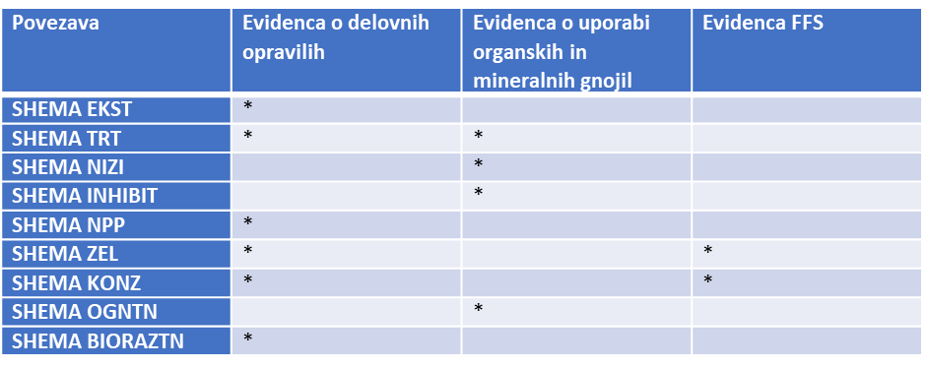
Z letom 2024 lahko nosilec KMG namesto vodenja delovnega opravila kot zapis v evidence, delovno opravilo posname z geolocirano fotografijo in jo hrani pri sebi. V primeru pregleda na kraju samem z njo dokazuje izvedbo delovnega opravila oz vodenje evidenc. Po zaključku pregleda, še isti dan, fotografijo pošlje na agencijo preko aplikacije Sopotnik.
Nosilec KMG ima pri tem možnost, da evidence vodi ali v celoti z geolocirano fotografijo ali pa vodi na oba načina – nekaj delovnih opravil posname z geolocoirano fotografijo in nekaj delovnih opravil kot zapis v evidenci.
Dodana je nova evidenca za kmetijsko prakso INHIBITOR (Evidenca o uporabi mineralnih in organskih gnojil).
Zaradi pobud iz terena bodo dodatno objavljene „poenostavljene“ evidence SOPO: pripravljene po pristopu po posamezni shemi, za posamezno shemo in na letni ravni. Objava na spletni strani: več „pod linkov“ za evidence SOPO, in sicer na posamezno shemo (odprle se bodo vse zadevne evidence, ki jih mora nosilec voditi).Hkrati bodo ostale objavljene evidence iz leta 2023, če bo želel nosilec KMG zapis nadaljevati na že obstoječih evidencah.
SOPO - evidence NOVO 2024

Slide 8
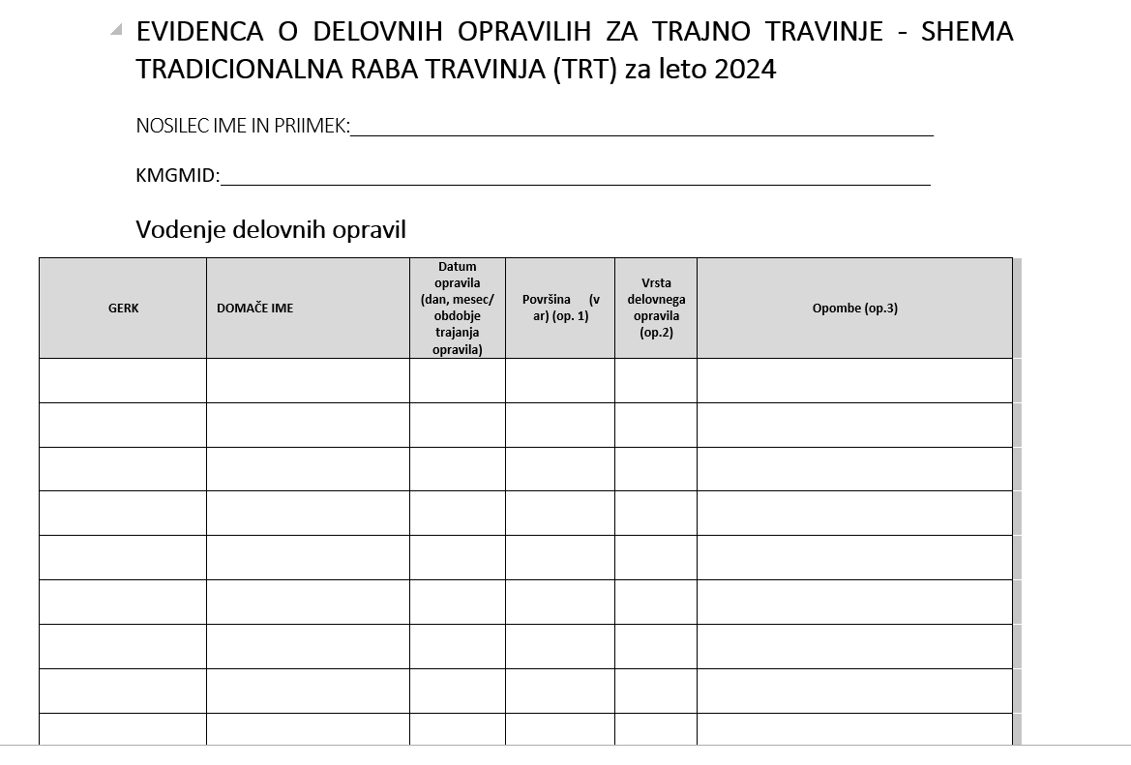
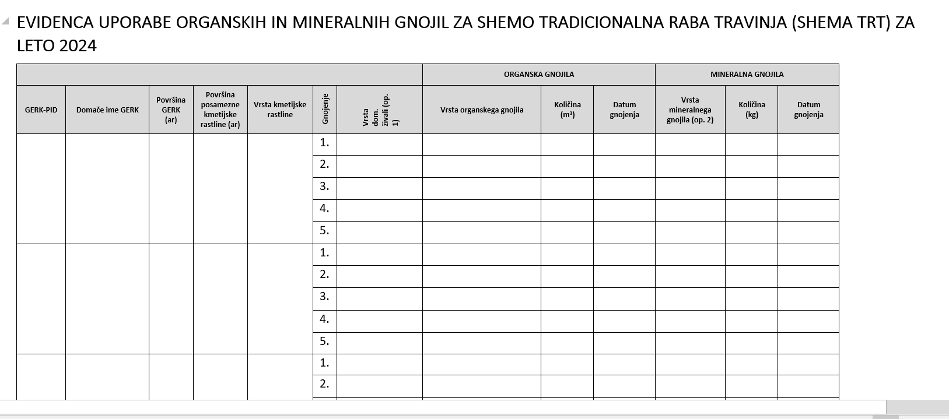
SOPO - evidence NOVO 2024
Primer :
LINK: „Shema Tradicionalna raba travinja“
S klikom se bosta nosilcu pojavili dve evidenci:
- evidenca o delovnih opravilih za shemo tradicionalna raba travinja (zaradi spravila travinja, jesenske paše, itd)
evidenca o uporabi organskih in mineralnih gnojil (zaradi omejitve uporabe le dušikovih mineralnih gnojil in zaradi omejitve največ 40 kg N na ha na leto iz organskih gnojil)

Slide 9
SOPO - kontrolni sloji
ZA TRT:
ZA POŠK:
ZA NPP; ZEL; NIZI:
ZA VGP:
ZA VGP:
Dostopni na javnem pregledovalniku „GERK viewer“ kot kontrolni sloji za leto 2024
evidenca TRT _2x – evidenca območij za maksimalno dvakratno tradicionalno rabo travinja dvakratna in
evidenca TRT_3x - evidenca območij za maksimalno trikratno tradicionalno rabo travinja in
TRT_ Natura 2000 – evidenca območij Natura 2000, kjer se shema TRT ne izvaja.
evidenca Neposejana tla za poljskega škrjanca:
območja pojavljanja poljskega škrjanca, ki vključuje območja Goričko, Pomurska ravan, Dravsko-Ptujsko-Središko polje, Ljubljanska kotlina, Krško brežiško polje in Ljubljansko barje.
evidenca Varstvo gnezd pribe:
območja pojavljanja pribe, ki vključuje območja Dravsko-Ptujsko-Središko polje in Ljubljansko barje.
gnezda pribe . Ta evidenca bo nastajala od 15 aprila do 20.maja tekočega leta, ko bodo ornitologi iskali gnezda.
evidenca najožjih vodovarstvenih območij – državni nivo – VVO_I_DR

Slide 10
SOPO - kontrolni sloji

Slide 11
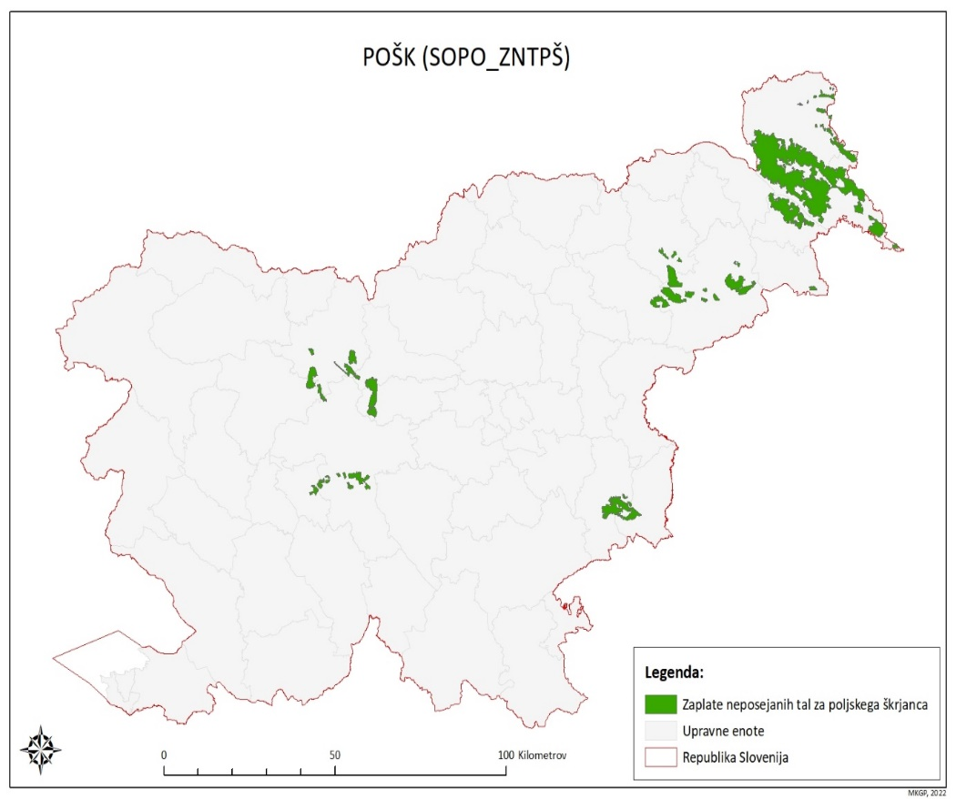
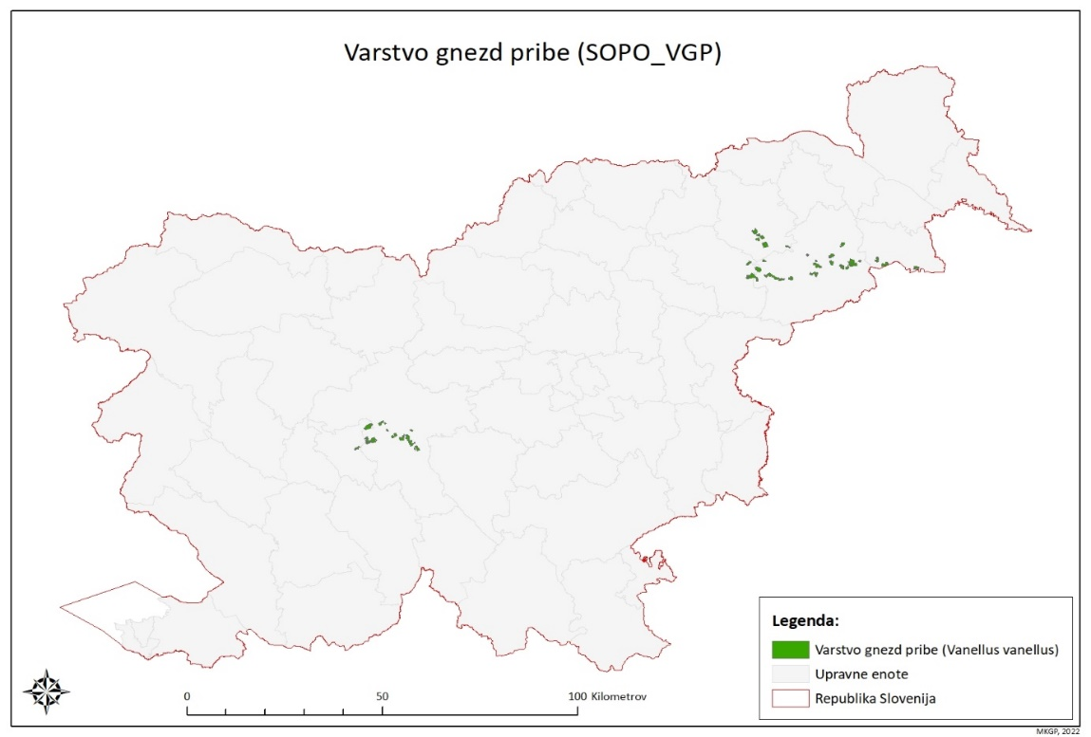
SOPO - kontrolni sloji

Slide 12
SOPO – upravne sankcije / kombinacije
UPRAVNE SANKCIJE:
priloga 10 uredbe „Katalog upravnih sankcij“ glede kršitev vsebinskih pogojev upravičenosti:
Če nosilec KMG ni izpolnil zahtev pogojenosti, ki predstavljajo bistveni element za izvajanje posamezne sheme SOPO, potem za celotno površino ni upravičen do plačila za to shemo razen v primerih, ki so določeni s katalogom upravnih sankcij, ki je del priloge 10 te uredbe.
KOMBINACIJE:
Priloga 6 kombinacije shem SOPO na isti površini.
Priloga kombinacije shem SOPO s KOPOP in EK na isti površini (priloga je del uredbe KOPOP).
Z ostalimi intervencijami DŽ, OMD, BV se lahko kombinira.
kršitev na površino (npr. ni spravila košnje na določenem hektarju) ali
kršitev na shemo (npr. nosilec KMG ne vodi evidenc).
Najhujša kršitev: Ni plačila za shemo (100 % sankcija).
IAKS pravila kršitev izrisa GERK (prekomerna prijava).
Kombinacija LOPS in NPP ni možna, razen za samostojen posevek medovite KMRS (če je medovita KMRS na seznamu avtohtonih sort) in za podsevek, ker je lahko samostojna KMRS (če je podsevek na seznamu avtohtonih sort), ker se pri LOPS zahteva samostojna KMRS.
Shema KRMDOD (krmni dodatki za zmanjšanje TGP) se lahko kombinira z ostalimi shemami SOPO.

Slide 13
SOPO – kombinacije shem na isti površini N (Kombinacija ni možna) prazno (kombinacija je možna)
 | INP8.01 (EKST) | INP8.02 (TRT) | INP8.03 (NIZI) | INP8.04 (INHIBIT) | INP8.05 (NPP) | INP8.06 (ZEL) | INP8.07 (KONZ) | INP8.08 (POŠK) | INP8.09 (VGP) | INP8.10 (OGNTN) | INP8.11(BIORAZTN)
INP8.01 (EKST) |  | N |  | N | N | N | N | N | N | N | N | INP8.1
INP8.02 (TRT) | N |  |  | N | N | N | N | N | N | N | N | INP8.2
INP8.03 (NIZI) |  |  |  |  |  |  |  |  |  | N | N | INP8.3
INP8.04 (INHIBIT) | N | N |  |  |  |  |  |  |  | N | N | INP8.4
INP8.05 (NPP) | N | N |  |  |  | N |  |  |  | N | N | INP8.5
INP8.06 (ZEL) | N | N |  |  | N |  |  |  |  | N | N | INP8.6
INP8.07 (KONZ) | N | N |  |  |  |  |  |  |  | N | N | INP8.7
INP8.08 (POŠK) | N | N |  |  |  |  |  |  |  | N | N | INP8.8
INP8.09 (VGP) | N | N |  |  |  |  |  |  |  | N | N | INP8.9
INP8.10 (OGNTN) | N | N | N | N | N | N | N | N | N |  |  | INP8.10
INP8.11 (BIORAZTN) | N | N | N | N | N | N | N | N | N |  |  | INP8.11
 | INP8.01 | INP8.02 | INP8.03 | INP8.04 | INP8.05 | INP8.06 | INP8.07 | INP8.08 | INP8.09 | INP8.10 | INP8.11

Slide 14
INP 8.01 Ekstenzivno travinje (EKST)
GERK z rabo:
Pogoji upravičenosti:
izvajati se mora na vseh rabah trajnega travinja na KMG, ki so na kmetijskem gospodarstvu in presegajo velikost površine vsaj 0,1 ha;
mulčenje ni dovoljeno;
ne glede na prejšnjo točko se po končanem obdobju paše po potrebi opravi čistilna košnja, ki je lahko tudi mulčenje, vendar se lahko opravi le po 15. septembru tekočega leta in mora imeti značaj čistilne košnje (se izvede le na nekaj % travinja);
uporaba mineralnih gnojil in fitofarmacevtskih sredstev ni dovoljena;
ni dovoljen prevzem živinskih organskih gnojil iz drugega KMG in uporaba drugih organskih gnojil, ki nimajo izvora iz zadevnega KMG;
1222 (zatravljen), 1300 in 1320.
Nosilec KMG mora zagotoviti rabo GERK do zadnjega dne za sporočanje sprememb ZV (15.november za leto 2024).
NUJNO v shemo mora nosilec KMG vključiti vso travinje na KMG.
obvezno je spravilo travinja, če se izvaja košnja;

Slide 15
INP 8.01 Ekstenzivno travinje (EKST)
Pogoji upravičenosti:
izvaja se na območju celotne Republike Slovenije;
povprečna letna obtežba z živino mora biti od 0,2 do 0,9 GVŽ na ha/KZU na posameznem KMG v letu izvajanja sheme.
Računanje obtežbe je določeno v prilogi 2 uredbe in se računa na 5 datumov: na dan 1.2 in v primeru drobnice oz govedi še na 4 dodatno izbrane datume + dodatno podatek (6 datum) iz pregleda na kraju samem, če je nosilec izbran za pregled). Obtežba se računa na način, da se na osnovnem KMG upošteva tudi živali, ki so odšle na planino, skupni pašnik (odmik od računanja obtežbe za aktivnega kmeta, kjer se v teh primerih obtežba na osnovnem KMG zmanjšuje).
Če pogoj obtežbe ni izpolnjen ni upravičen do plačila (zavrnitev zahtevka). Predvideno pa je odstopanje za 0,1 GVZ z znižanjem plačila (katalog upravnih sankcij).
Shema se lahko kombinira s shemo NIZI.
Shema EKST se ne sme izvajati na območjih iz evidence habitatnih tipov in vrst (HTV) na območjih Natura 2000 (ki bo določena z uredbo KOPOP). V tem primeru lahko nosilec KMG v shemo EKST vključi le travinje izven sloja HTV (ker je drugače pri shemi zahtevano, da vključi vso travinje).

Slide 16
INP 8.02 Tradicionalna raba travinja (TRT)
GERK z rabo:
Pogoji upravičenosti:
na površini travinja, ki leži na območju evidence TRT –2x maksimalna dvakratna raba travinja lahko nosilec izvaja dvakratno ali nižje število rab travinja na leto (območje zajema cca 159.000 ha).
na površini travinja, ki leži na območju TRT- Natura 2000 se shema ne izvaja;
celoletna paša ni dovoljena, lahko se izvaja le jesenska paša (to je paša po 15. avgustu), ki se šteje kot ena raba travinja; POZOR!
obvezno je spravilo travinja v primeru košnje;
uporaba mineralnega dušika in fitofarmacevtskih sredstev ni dovoljena;
na travinju, ki je vključeno v shemo je dovoljena uporaba največ 40 kg dušika na hektar iz organskih gnojil na leto;
1222 (zatravljen), 1300 in 1320.
Izplačilo je lahko za največ 20 % travinja na KMG, če prijavi več se mu za izplačilo šteje le 20%.
KMG mora zagotoviti rabo GERK do zadnjega dne za sporočanje sprememb ZV (15. november za leto 2024).
Na površini travinja, ki leži na območju TRT- 3x maksimalna raba travinja lahko nosilec izvaja trikratno ali nižje število rab travinja (območje zajema cca 41.000 ha).

Slide 17
INP 8.02 Tradicionalna raba travinja (TRT)
povprečna letna obtežba z živino mora znašati več kot 0,9 GVŽ na ha/KZU na posameznem KMG v letu izvajanja sheme;
izvaja se lahko na delu površin travinja;
nosilec KMG lahko v shemo vstopi z največ 20 % površine GERK na KMG, pri tem pa se upošteva le kmetijske parcele velikosti vsaj 0,1 ha + zahtevek vsaj za 0,3 ha na KMG.
Obtežba se računa na način iz priloge 2 (na 5 reprezentativno izbranih datumov) – premik na planino ne zmanjšuje obtežbo na KMG!
Pogoji upravičenosti:
mulčenje ni dovoljeno;
ne glede na prejšnjo točko se po končanem obdobju jesenske paše po potrebi opravi čistilna košnja, ki je lahko tudi mulčenje, vendar se lahko opravi le po 15. septembru tekočega leta in mora imeti značaj čistilne košnje (se izvede le na nekaj % travinja);
Shema se lahko kombinira s shemo NIZI.
Če pogoj obtežbe ni izpolnjen ni upravičen do plačila (zavrnitev zahtevka). Predvideno pa je odstopanje za 0,1 GVZ z znižanjem plačila (katalog upravnih sankcij - prvo leto se plačilo zniža za 30%).

Slide 18
INP 8.02 Tradicionalna raba travinja (TRT)
Kontrolni sloj TRT 3x, TRT 2x in TRT _NATURA 2000 – določa maksimalno število rab travinja:
Kako se upošteva katero območje ima prednost?
1. Če GERK z 10 ar leži v NATURA 2000 se šteje, da GERK v celoti leži na Natura 2000 območju in kmet s tem GERK ne more sodelovati v shemi.
Primer: GERK leži in v natura 2000 območju (15 ar), in TRT 2x območju (30 ar) in TRT 3x območju (50 ar) – z GERK kmet ne more sodelovati v shemi, ker se obravnava kot da bi v celoti ležal v NATURA 2000 območju.
2. Če GERK z 10 ar leži v TRT 2x se šteje, da GERK v celoti leži na TRT 2x območju.
Primer: GERK leži z 0,7 ha v TRT 2x območju in z 1,5 ha v TRT 3x območju. Za GERK se šteje, da v celoti leži na TRT 2x območju (Kmet lahko le 2x kosi ali 1x kosi in izvaja jesensko pašo (se šteje kot 1x raba travinja).

Slide 19
INP 8.01 Ekstenzivno travinje (EKST) ali 8.02 Tradicionalna raba travinja (TRT)
Primer: Kmet ima 7 ha travinja.
Obtežba < 0,9 GVZ/HA KZU Obtežba > 0,9 GVZ/ha KZU
EKST TRT
Vključi vseh 7 ha TT. Vključi največ 1,4 ha
(za 20% izriše poligon znotraj GERK 1300)
45,65 €/Ha = 319, 55€ 129€/Ha= 181€
Brez FFS in min. gnoji + ni dovoljen prevzem org.gnojill + ostali pogoji
Brez FFS in dušikovih min.gnojil ; dovoljeno le 40kg N /ha na leto iz org. gnojil+ ostali pogoji

Slide 20
INP 8.03 Gnojenje z organskimi gnojili z majhnimi izpusti v zrak (NIZI)
NIZI _orna zemljišča:
NIZI _trajno travinje:
NIZI _hmeljišče: GERK z rabo 1160
Pomeni zadelavo gnoja v tla najpozneje 24 ur po aplikaciji v hmeljišče. Zadelava v tla poteka s kultiviranjem oziroma zaoravanjem ali obsipavanjem hmelja.
GERK z rabo 1100, 1131 in 1161
GERK z rabo 1300 in 1222 (zatravljen)
Nanos tekočih organskih gnojil z napravo za direkten vnos v tla ali napravo za nanos neposredno na površino tal = raztros tekočih organskih gnojil skozi cevi ali sani, ki se vlečejo po tleh ali z vnosom gnojil neposredno v tla.
Tekoča organska gnojila se nanašajo z napravo za direkten vnos ali napravo za nanos neposredno na površino tal v hmeljišču.

Slide 21
INP 8.03 Gnojenje z organskimi gnojili z majhnimi izpusti v zrak (NIZI)
Nosilec mora na kmetijski parceli za katero odda zahtevek NIZI tekoča organska gnojila vedno aplicirati po sistemu NIZI.
POZOR! Nosilec KMG lahko v primeru, da odda zahtevek NIZI za orna zemljišča in travinje, - na teh dveh rabah, je možen le NIZI za tekoča organska gnojila, ki jih mora vedno aplicirati po NIZI sistemu - na površini uporabi tudi hlevski gnoj, ki pa se za NIZI ne upošteva (ga pa lahko uporabi, spoštovati mora omejitve iz nitratne uredbe). Za NIZI Hmelj pa lahko za NIZI uporabi tudi hlevski gnoj, vendar ga mora zadelati v 24 urah.
Uporaba opreme z razpršilno ploščo ni dovoljena!!

Slide 22
INP 8.03 Gnojenje z organskimi gnojili z majhnimi izpusti v zrak (NIZI)
NIZI SE NE IZVAJA NA OBMOČJU:
VVO _I_DR,
Območju sledečih evidenc:
Na območju HAB se lahko izvaja vendar le za 40 kg N iz organskih gnojil na hektar na leto.
Uredba o varstvu voda pred onesnaženji z nitrati iz kmetijskih virov:
Nosilec mora spoštovati meje iz nitratne uredbe :
Prevzem organskih gnojil in seveda oddaja zaradi spoštovanja mej iz nitratne uredbe (priloga 4 v uredbi o pravilih pogojenosti) je pri shemi dovoljen in upoštevan. Se pa v izplačilo ne upošteva prevzem gnojnice iz drugega KMG (ne upošteva se gnojnice, ker je redčena z vodo, gnojevka se upošteva). Gnojnica proizvedena na KMG se upošteva.
MET, STE, HABM (mokrotni travniki), MOKR_BAR, SUHI _ KTP, VTR ali območjih, kjer se lahko izvaja nova intervencija HTV,
170 kg N/ha KZU in največ 250 kg N/ha ------- se preveri pri progojenosti.
NIZI: najmanj 15 m³ porabljenih organskih gnojil na ha! Lahko pa v več odmerkih.
HAB : najmanj 5 m3 porabljenih organskih gnojil na ha in ne več kot 10 m3.
NIZI: najmanj 15 m³ porabljenih organskih gnojil na ha.
NIZI na območju HAB : najmanj 5 m³ porabljenih organskih gnojil na ha in ne več kot 10 m³ (s tem se zadosti pogoju na HAB le 40 kg N iz organskih gnojil na hektar na leto).

Slide 23
INP 8.03 Gnojenje z organskimi gnojili z majhnimi izpusti v zrak (NIZI)
Izračun razpoložljivih organskih gnojil:
Nosilec KMG mora ob oddaji zahtevka za NIZI na obrazcu »Opredelitev načina reje za potrebe izvajanja zahtev z obveznostjo gnojenja z organskimi gnojili z majhnimi izpusti v zrak« iz IAKS uredbe, na podlagi lastne ocene, opredeliti pretežen način reje rejnih živali na KMG. Pretežen način reje posamezne kategorije rejnih živali na KMG je en in sicer tisti, v katerega je vključenih več kot 50 odstotkov GVŽ posamezne kategorije rejnih živali.
Opredelitev pretežnega načina reje rejnih živali na KMG in podlaga za izračun proizvedene količine gnojil sta določena v prilogi 9, ki je del te uredbe.
.
Kategorija živali | Sistem z gnojevko | Sistem s hlevskim gnojem in gnojnico |  | Sistem z gnojem iz globokega nastilja
 | Gnojevka (m³ /žival) | Hlevski gnoj (m³ /žival) | Gnojnica (m³ /žival) | Gnoj iz globokega nastilja
Govedo, staro do dve leti | 8,63 | 4,71 | 9,49 | 10,46
Govedo, starejše od dveh let | 17,50 | 9,55 | 19,25 | 21,21
Prašiči pitanci (vključno s tekači) | 2,32 | 1,27 | 2,55 | 2,83
Plemenski prašiči | 5,12 | 2,82 | 5,63 | 6,24
Kokoši nesnice | 0,16 |  |  | 0,05*
Pitovni piščanci |  |  |  | 0,02
Žrebeta, stara do enega leta, in poniji |  |  |  | 13,64*
Konji, starejši od enega leta |  |  |  | 27,27*

Slide 24
INP 8.03 Gnojenje z organskimi gnojili z majhnimi izpusti v zrak (NIZI)
Na KMG mora biti prisotna ustrezna mehanizacija ali shranjen račun izvajalca za opravljeno strojno storitev ali shranjena izjava izvajalca, kadar se strojna storitev opravlja kot sosedska pomoč v skladu z zakonom, ki ureja preprečevanje dela in zaposlovanja na črno.
Plačilo za izvajanje kmetijske prakse NIZI_orna zemljišča se lahko uveljavlja za kmetijske rastline iz šifranta vrst oz. skupin kmetijskih rastlin ter pomoči, ki je v skladu z uredbo, ki ureja izvedbo intervencij kmetijske politike za leto vložitve zbirne vloge, objavljen na spletni strani ministrstva in agencije.
Kmetijska rastlina, za katero se lahko uveljavlja plačilo za izvajanje NIZI _Travinje - je trajno travinje in za NIZI _hmeljišče - je hmelj.
Kombinacije na isti površini:
EKST, TRT, INHIBI, NPP, ZEL, KONZ, POŠK, VGP

Slide 25
Kmet na obrazcu Opredelitev načina reje za potrebe izvajanja zahtev z obveznostjo gnojenja z organskimi gnojili z majhnimi izpusti v zrak označi, da ima 20 govedi v kategoriji nad 2 leti in da ima sistem z gnojevko. Na geoprostorskem obrazcu označi, da ima 15 ha KZU (za preveritev mej nitratne uredbe). Na zahtevku NIZI označi, da izvaja apliciranje tekočih organskih gnojil na 10 ha (za izračun NIZI). Na obrazcu za oddajo/Prejem živinskih gnojil, digestata in komposta (Obrazec je priloga Uredbe, ki ureja pravila pogojenosti) je označeno, da je prevzel količino goveje gnojnice od drugega KMG, in sicer v količini 150m3.
INP 8.03 Gnojenje z organskimi gnojili z majhnimi izpusti v zrak (NIZI) – 1. PRIMER

Slide 26
INP 8.03 Gnojenje z organskimi gnojili z majhnimi izpusti v zrak (NIZI) – 1. PRIMER
IZRAČUN NIZI:
► Razpoložljiva količina tekočih organskih gnojil se izračuna na način:
20 govedi* 17,50 m3 (priloga 10, tabela slajd 16) = 350,6 m3
350,6 m3/10 ha (Zahtevek NIZI) = 35,6 m3/Ha (preveritev 15 m3 na ha za NIZI ---- KMET DOBI IZPLAČANIH VSEH 10= HA NIZI, ker zadosti meji vsaj 15 m3 na hektar. V izračunu razpoložljive količine gnojevke se 150 m3 prevzete gnojnice ne upošteva!
► Za preveritev upoštevanja pravil nitratne uredbe pa se upošteva tudi prevzem gnojnice – preveritev mej iz nitratne uredbe (Uredba o varstvu voda ….):
20 govedi nad dve leti predstavlja, v skladu s prilogo 1 nitratne uredbe, 1400kg N (20*70kg)
prevzeta goveja gnojevka 150 m3 predstavlja v skladu s prilogo 2 nitratne uredbe = 600 kg N (150m3*4)
Nosilec ima skupaj 2000 kg N. Preveritev zgornje meje N /HA KZU iz nitratne uredbe= 2000kg N/15 KZU= 133 kg N/Ha , meja nitratne ni presežena.
Dodatno: V mejnih primerih, kjer za prijavljene hektarje NIZI doma proizvedena tekoča organska gnojila ne bi zadoščala pogoju vsaj 15 m3 na hektar iz uredbe, bi neupoštevanje prevzete gnojnice prišlo do izraza.
Npr. če bi kmet namesto 20 govedi redil le 8 govedi bi razpoložljiva količina tekočih organskih gnojil znašala 140 m3. V izračunu razpoložljive količine gnojevke se 150 m3 prevzete gnojnice ne upošteva.
Kmet v tem primeru ne zadosti pogoju iz uredbe vsaj 15 m3 na hektar (140 m3/10 ha NIZI) in bi v skladu s katalogom upravnih sankcij (priloga 11 uredbe o neposrednih plačilih) bil deležen 20% znižanja plačila na shemo.

Slide 27
INP 8.03 Gnojenje z organskimi gnojili z majhnimi izpusti v zrak (NIZI) – 2. PRIMER
Zahtevek: Kmet ima 2.103 prašičev pitancev v turnusu, 54 ha površin KZU in ves KZU prijavi za apliciranje NIZI, označi sistem z gnojevko.
► IZRAČUN NIZI:
Razpoložljiva količina tekočih organskih gnojil se izračuna na način:
2013 (prašičev) * 2,32m3 (sistem gnojevka)=4.670,16 m3
Zaradi preseganja meje nitratne uredbe kmet odda gnojevko v količini 2.800 m3.
Oddaja se upošteva pri izračunu razpoložljive količine tekočih organskih gnojil na način:
4.670,16 – 2.800 = 1.870,16 m3
1870,16 m3/54 ha KZU= 34 m3/ha (Preveritev vsaj 15m3 na hektar za NIZI). Kmet prejem plačilo za vseh 54 ha.
Če ne bi izvedel oddaje organskih gnojil in bi presegel pravila nitratne uredbe glede obsega dušika (170kg N/ha KZU) bi v skladu s katalogom upravnih sankcij imel kršitev znižanje plačila za 80% na shemi (na vseh površinah KZU).
► Izračun za preveritev upoštevanja mej iz nitratne uredbe:
11,2 kg N/žival (priloga 1 nitratne uredbe) * 2013 živali prašičev pitancev= 22.545,6 kg N
22.545,6 kg N / 54 ha = 417,511 kgN/ha (Preseže mejo 170 kg N/ha KZU)
Oddaja: 2800m3 * 5 kg/m3 (Priloga 2 nitratne uredbe) = 14.000 kg N
Dušik na KMG: 22.545,6 kg N - 14.000 kgN =8.545,6 kg N
Obremenitev z N: 8.545,6 kg N / 54 ha = 158 kg N/ha (meja iz nitratne uredbe je OK, je pod 170 kg N/ha KZU)

Slide 28
INP 8.04 Shema dodatki za zmanjšanje emisij amonijaka (INHIBIT) in TGP (KRMDOD)
OD LETA 2024!
Dve kmetijski praksi (nosilec lahko izbere le eno in je upravičen do plačila)
- Uporaba mineralnih gnojil, ki vsebujejo inhibitorje nitrifikacije, inhibitorje denitrifikacije ali inhibitorje ureaze za zmanjšanje izpustov amonijaka in didušikovega oksida ali samostojna uporaba naštetih inhibitorjev pred nanosom mineralnih gnojil –INP 8.04 Dodatki za zmanjšanje emisij amonijaka - INHIBIT;
- Uporaba krmnih dodatkov za zmanjšanje izpustov metana _INP 8.04 Dodatki za zmanjšanje emisij TGP - KRMDOD.

Slide 29
Mineralna gnojila, ki vsebujejo inhibitorje nitrifikacije, inhibitorje denitrifikacije ali inhibitorje ureaze ali samostojni inhibitor morajo imeti status sredstev za gnojenje EU in biti označeni z oznako CE, kot to določa Uredba 2019/1009/EU, pri čemer so uvrščeni v Funkcijske kategorije 5.A. Inhibitor nitrifikacije, 5.B Inhibitor denitrifikacije ali 5.C. Inhibitor ureaze.
INP 8.04 Shema dodatki za zmanjšanje emisij amonijaka – kmetijska praksa INHIBIT
Oznaka CE in navajanje inhibitorja na deklaraciji pomeni, da ima proizvajalec potrdilo organa za ugotavljanje skladnosti, v nasprotnem primeru inhibitorja ne sme navajati na deklaraciji (kontrola inšpekcija).
V primeru, da je inhibitor vmešan v mineralno gnojilo se lahko pojavi tudi funkcijska kategorija 7, vendar mora imeti na deklaraciji naveden tudi inhibitor (ali z imenom ali kot oznako 5A oz 5B oz 5C) ter seveda obvezno oznako CE.
Nosilec kmetijskega gospodarstva do 30. novembra tekočega leta pošlje agenciji kopijo evidenc iz druge alineje prejšnjega odstavka in deklaracije ter račune o nakupu dušikovih mineralnih gnojil z inhibitorji, iz katerih je razvidna tudi skupna količina teh mineralnih gnojil, oziroma deklaracije ter račune o nakupu samostojnih inhibitorjev.
Na površini iz zahtevka zagotovi porabo najmanj 50% dušika iz mineralnih gnojil z inhibitorjem glede na skupno količino porabljenega dušika iz mineralnih gnojil. Pri tem se podpora lahko uveljavlja za porabo najmanj 30 kg dušika iz mineralnih gnojil z inhibitorjem na hektar.
Pogoji upravičenosti:
Se izvaja na GERK 1100 in 1161 na kmetijski rastlini, ki je prijavljena kot glavni posevek ter GERK 1160, 1300 in 1222 – ekstenzivni sadovnjak.
Upošteva se nanos sestavljenih mineralnih gnojil oz inhibitorja v tekočem letu.

Slide 30
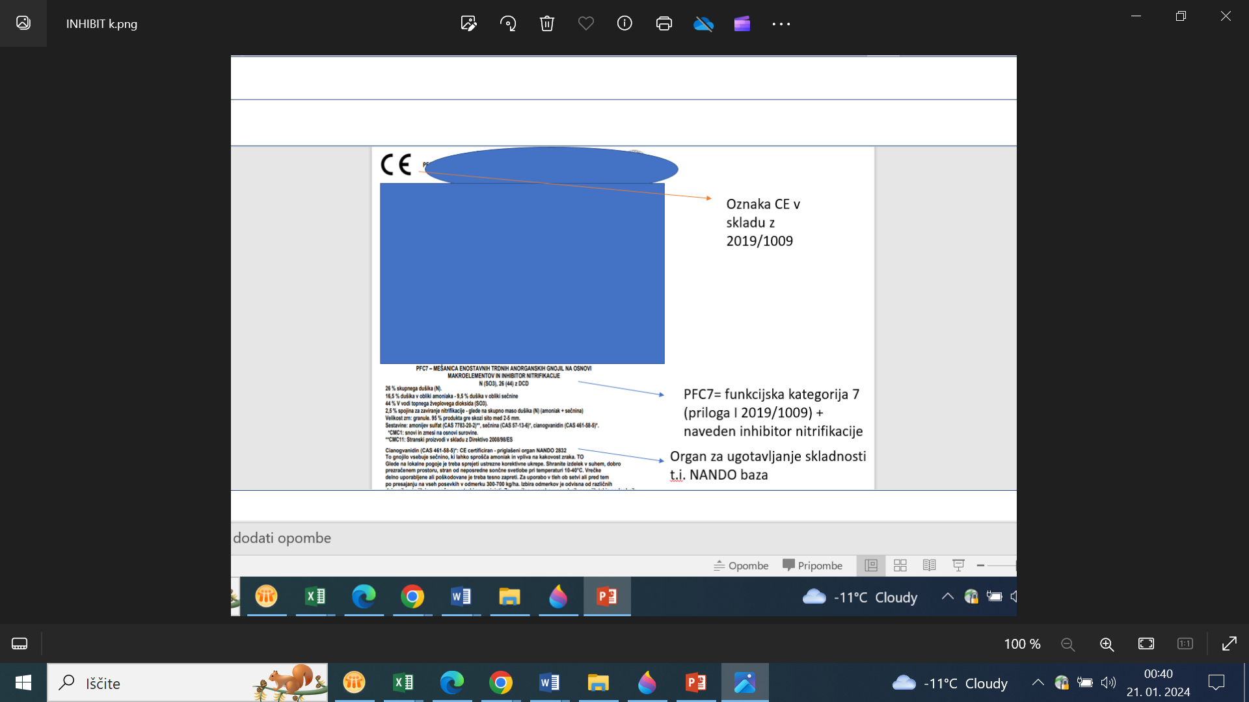

Slide 31
Nosilec evidenco pošlje na aktrp do 30.11. tekočega leta + račune in deklaracije.

Slide 32
Zahteva: Na površini iz zahtevka zagotovi porabo najmanj 50% dušika iz mineralnih gnojil z inhibitorjem glede na skupno količino porabljenega dušika iz mineralnih gnojil. Pri tem se podpora lahko uveljavlja za porabo najmanj 30 kg dušika iz mineralnih gnojil z inhibitorjem na hektar – PRIMER:
1. gnojenje pomeni 27 kg N z INHIBIT
SKUPAJ: 81 kg N brez inhibitorja in 105 kg N z inhibitorjem =kar pomeni, da skupna poraba N znaša 186 kg, od tega je 105 kg N z inhibitorjem =
ustreza zahtevam, minimalno 30kg N z inhibit + več kot 50% dušika iz min. gnoj. z inhibitorjem
2. gnojenje pomeni 81 kg N –navadna min.gno. brez INHIBIT
3. gnojenje pomeni 78 kg N z INHIBIT (sestavljeno min. gnojilo)

Slide 33
Kmetijska praksa KMRDOD se lahko izvaja s krmnimi dodatki, ki jim je bilo izdano dovoljene v skladu z Uredbo EU št. 183/2005 ter so uvrščeni v kategorijo dodatkov »zootehnični dodatki«, funkcionalna skupina »snovi, ki ugodno vplivajo na okolje« in je hkrati iz dovoljenja razvidno, da obstaja možnost za zmanjšanje nastajanje metana v prebavilih.
INP 8.04 Shema dodatki za zmanjšanje emisij amonijaka – kmetijska praksa KRMDOD
Kategorija živali za katero se KRMDOD lahko uporabi je navedena na dovoljenju.
Število krav molznic in krav za razmnoževanje se določi tako, da se upoštevajo podatki o številu goveda ženskega spola, ki jih agencija prevzame iz CRG po stanju na dan 1. februar tekočega leta in na štiri reprezentativno izbrane datume. Pri tem se upošteva le govedo ženskega spola, ki ima do ali vključno na izbrani datum v CRG že zavedeno vsaj eno telitev.
V kmetijsko prakso KMRDOD mora nosilec vključi vse govedo ženskega spola in krmiti krmni dodatek v priporočenih vrednostih, ki so za ta krmni dodatek določene v pravnem aktu o dovoljenju oziroma na deklaraciji v skladu z navodili proizvajalca, skozi celo leto zahtevka.
Do plačila je upravičen nosilec KMG, ki proizvaja za lastne potrebe kmetijskega gospodarstva (izpolnjevanje HACCP) ali uporablja za krmljenje krmne mešanice, ki vsebujejo omenjen krmni dodatek.
Trenutno je le ena izvedbena uredba Komisije, ki potrjuje pripravek, ki izpolni pogoje iz prejšnje alineje, in sicer Uredba EU 2022/565 o dovoljenju za pripravek iz 3-nitrooksipropanola (NOP) kot krmni dodatek za krave molznice in krave za razmnoževanje (t.i. Bovaer).

Slide 34
INP 8.04 Shema dodatki za zmanjšanje emisij amonijaka – kmetijska praksa KRMDOD
Nosilec kmetijskega gospodarstva do 30. novembra tekočega leta pošlje agenciji kopije oznak, deklaracij in računov o nakupu krmnih proizvodov, ki vsebujejo ustrezen krmni dodatek.
Primer: 1 kg vsebuje 10 % pripravka NOP
Npr. pri doziranju 1 g NOP (v skladu z navodili proizvajalca) na kravo na dan (pomeni 10 g 10 % pripravka) . Za 365 dni pomeni 3,65kg NOP za 1 kravo.
Kombinacije z ostalimi shemami na isti površini:
Kmetijska praksa INHIBIT, NIZI, NPP, ZEL, KONZ,POŠK, VGP (čeravno se NPP in ZEL izvajata po glavnem posevku kot naknadni posevek, shema INHIBIT, POŠK pa sta vezani na glavni posevek, je kombinacija na isti površini dovoljena, npr. shemo INHIBIT se izvaja na glavnem posevku, recimo koruzi, shema NPP pa se izvaja jeseni na isti površini kot naknadni posevek. Pri tem se za shemo INHIBIT šteje le uporaba mineralnih gnojil za glavni posevek).
S shemo TRT in EKST se ne more kombinirati ker imata prepoved mineralnih gnojil. Z shemo OGNTN in BIORAZTN se ne more kombinirati, ker rabe GERK trajni nasadi niso upoštevani pri INHIBIT (te kombinacije so preprečene že s prilogo 6 uredbe).
Kmetijska praksa KRMDOD se lahko kombinira z vsemi shemami.

Slide 35
Shema se izvaja na GERK z rabo:
Kot naknadni neprezimni posevek se šteje mešanica vsaj dveh neprezimnih kmetijskih rastlin ali medovita kmetijska rastlina (je lahko samostojna).
Kot naknadni prezimni posevek se šteje mešanica vsaj dveh prezimnih kmetijskih rastlin ali medovita kmetijska rastlina.
Podsevek je posevek kmetijske rastline različnih botaničnih družin v glavni posevek - setev se izvede v glavno kmrs, nato mora podsevek po odstranitvi glavnega posevka ostati, da nosilec z njim zagotovi zeleni pokrov. Podsevek je lahko samostojna KMRS ali mešanica.
Kmet KMRS izbere iz šifranta KMRS - v mešanici so lahko tudi kmetijske rastline, ki niso navedene v šifrantu vrst oziroma skupin kmetijskih rastlin in pomoči, vendar morajo kmetijske rastline iz šifranta prevladovati.
1100 ali 1161.
INP 8.05 Naknadni posevki in podsevki - NPP

Slide 36
INP 8.05 Naknadni posevki in podsevki - NPP
Pogoji upravičenosti:
Setev naknadnega neprezimnega posevka ali medovite kmetijske rastline mora biti opravljena kadarkoli po glavnem posevku v letu n, tako da se zagotovi pokrovnost iz naslednje točke;
Tla z naknadnim neprezimnim posevkom ali medovito kmetijsko rastlino morajo biti pokrita od 15. avgusta tekočega leta do 15. oktobra tekočega leta;
Obdelava naknadnih neprezimnih posevkov ali medovite kmetijske rastline oz. uporaba v proizvodne namene je dovoljena po 15. oktobru tekočega leta, pri tem uporaba FFS za uničenje zelene odeje ni dovoljena;
Setev naknandega prezimnega posevka ali medovite kmetijske rastline mora biti opravljena kadarkoli po glavnem posevku, ki ga nosilec KMG prijavi na geoprostorski obrazec v skladu z uredbo, ki ureja izvedbo intervencij kmetijske politike za leto vložitve zbirne vloge, tako da se zagotovi pokrovnost iz naslednje točke;
Tla z naknadnim prezimnim posevkom ali medovito kmetijsko rastlino morajo biti pokrita od 1. septembra tekočega leta do 30. oktobra tekočega leta;
Obdelava naknadnih prezimnih posevkov ali medovite kmetijske rastline oz. uporaba v proizvodne namene je dovoljena po 30. oktobru tekočega leta, pri tem uporaba FFS za uničenje zelene odeje ni dovoljena;
Uporaba FFS v času izvajanja zahtev sheme ni dovoljena oziroma v primeru podsevkov ni dovoljena po spravilu glavne kmetijske rastline.

Slide 37
INP 8.05 Naknadni posevki in podsevki - NPP
V letu, ki sledi po letu za katerega je bil oddan zahtevek za naknadni neprezimni oziroma prezimni posevek ali podsevek ali medovito kmetijsko rastlino, ti posevki oziroma podsevki oz medovita kmetijska rastlina ne smejo biti več prisotni na površini v času glavnega posevka. Uporaba FFS pri uničenju zelene odeje ni dovoljena.
Shema se ne izvaja na območju:
Za pokritost tal se šteje, če je zelen pokrov viden na najmanj 70 % ozelenjene površine.
Kombinacije na isti površini:
Pogoji upravičenosti:
VVO_I_DR. Pri tem se za GERK, ki na območju VVO_I _DR leži vsaj z 1 ar površine, šteje, da v celoti leži na območju VVO_I_DR.
NIZI, INHIBIT, KONZ, POŠK, VGP (čeravno se NPP in ZEL izvajata po glavnem posevku kot naknadni posevek, shema INHIBIT, POŠK pa sta vezani na glavni posevek, je kombinacija na isti površini dovoljena, npr. na glavnem posevku se izvaja shema POŠK (zaplate), na isti površini se lahko v jesenskem času izvajajo naknadni posevki v okviru sheme NPP ali ZEL).
Shema se na isti površini ne more kombinirati z zahtevo zelene prahe iz naslova pogojenosti.
Na isti površini oz GERK kombinacija NPP z ZEL ni možna! Lahko pa nosilec na KMG en GERK vključi v NPP, drugi GERK pa v ZEL.

Slide 38
INP 8.05 Naknadni posevki in podsevki - NPP
Primer, ki ustreza pogojem upravičenosti za NPP:
- Glavni posevek 2023: pšenica (setev jeseni leta 2022).
- Po spravilu pšenice julija 2023 setev mešanice dveh neprezimnih KMRS v mesecu juliju. Od tukaj naprej brez uporabe FFS.
Zagotovi prisotnost zelenega pokrova mešanice dveh KMRS (ali monokulture za medovito KMRS): od 15.8 do 15.10.
Začetek maja 2024: košnja mešanice dveh KMRS.
Nato maj 2024 uničenje mešanic dveh KMRS (vendar brez FFS).
Maj 2024 setev koruze. Koruza je tudi kot glavni posevek prijavljena na ZV za 2024.

Slide 39
INP 8.05 Naknadni posevki in podsevki – NPP (ŠIFRANT KMRS – delovna verzija do objave)
506 - mešanica za naknadni posevek 1 (15.8. - 15.10.) |  | 507 - mešanica za naknadni posevek 2 (1.9. - 30.10.) |  | 508 - medovit posevek 1 (15.8.-15.10.) |  | 509 - medovit posevek 2 (1.9.-30.10.) |  | Podsevki
abesinska gizotija |  | detelja |  | ajda |  | aleksandrijska detelja |  | 500 - podsevek navadne nokote
ajda |  | grašica (ozimna) |  | aleksandrijska detelja |  | detelja |  | 501 - podsevek krmnega graha
aleksandrijska detelja |  | inkarnatka |  | bela gorjušica |  | inkarnatka |  | 502 - podsevek deteljnotravnih mešanic
amarant |  | krmna ogrščica (ozimna) |  | detelja |  | krmna ogrščica (ozimna) |  | 503 - podsevek detelje
bar |  | krmna repica (ozimna) |  | facelija |  | krmna repica (ozimna) |  | 504 - podsevek inkarnatke
bela gorjušica |  | lucerna |  | inkarnatka |  | oljna ogrščica (ozimna) |  | 505 - podsevek trave
bob |  | navadna nokota |  | krmna ogrščica (jara) |  | perzijska detelja |  | 511 - podsevek krmni bob
facelija |  | oljna ogrščica (ozimna) |  | krmna ogrščica (ozimna) |  |  |  | 512 - podsevek lucerne
grah |  | oljna redkev |  | krmna repica (jara) |  |  |  | 513 - podsevek soje
grahor |  | pšenica (ozimna) |  | krmna repica (ozimna) |  |  |  | 514 - podsevek volčji bob
grašica (jara) |  | rž (ozimna) |  | lan |  |  |  | 515 - podsevek aleksandrijska detelja
grašica (ozimna) |  | soržica (ozimna) |  | navadna nokota |  |  |  | 516 - podsevek perzijska detelja
inkarnatka |  | trave |  | oljna ogrščica (jara)
krmna ogrščica (jara) |  | trda pšenica (ozimna) |  | oljna ogrščica (ozimna)
krmna ogrščica (ozimna) |  | tritikala (ozimna) |  | oljna redkev
krmna repica (jara) |  |  |  | oljna repica
krmna repica (ozimna) |  |  |  | perzijska detelja
krmni bob |  |  |  | riček
krmni grah (jari) |  |  |  | rjava indijska gorčica
krmni sirek |  |  |  | sončnice
lan |  |  |  | volčji bob
lucerna
meliorativna redkev
mešanice žit (ozimna)
navadna nokota
oljna ogrščica (jara)
oljna ogrščica (ozimna)
oljna redkev
oljna repica
oves (jari)
perzijska detelja
proso
pšenica (jara)
pšenica (ozimna)
repa
riček
rjava indijska gorčica
rž (jara)
rž (ozimna)
sirek
soja
sončnice
soržica (jara)
soržica (ozimna)
sudanska trava
trave
trda pšenica (jara)
trda pšenica (ozimna)
tritikala (jara)
tritikala (ozimna)
volčji bob

Slide 40
Shema se izvaja na GERK z rabo:
INP 8.06 Ozelenitev ornih površin preko zime - ZEL
Kot prezimni posevek se šteje mešanica vsaj dveh prezimnih kmetijskih rastlin.
Kmet KMRS izbere iz šifranta KMRS:
Pogoji upravičenosti:
tla s prezimnim posevkom morajo biti pokrita od 15. novembra tekočega leta do najmanj 15. februarja naslednjega leta;
uporaba herbicidov v času izvajanja zahtev sheme ni dovoljena;
obdelava prezimnih posevkov oziroma uporaba v proizvodne namene je dovoljena po 15. februarju naslednjega leta, pri tem uporaba herbicidov za uničenje zelene prezimne odeje ni dovoljena.
1100 ali 1161.
Pri tem so lahko v mešanici tudi kmetijske rastline, ki niso navedene v šifrantu vrst oziroma skupin kmetijskih rastlin in pomoči, vendar morajo kmetijske rastline iz šifranta prevladovati.
Setev prezimnega posevka mora biti opravljena kadarkoli po glavnem posevku leta n tako da se zagotovi pokrovnost iz naslednje točke;

Slide 41
V letu, ki sledi po letu za katerega je bil oddan zahtevek za ozelenitev preko zime, prezimni posevek ne sme biti prisoten v času glavnega posevka.
INP 8.06 Ozelenitev ornih površin preko zime - ZEL
Za pokritost tal se šteje, če je zelen pokrov viden na najmanj 70 % ozelenjene površine.
Kombinacije na isti površini:
Na isti površini oz GERK kombinacija NPP z ZEL ni možna!
Uporaba FFS pri uničenju zelene odeje ni dovoljena.
NIZI, INHIBIT, KONZ, POŠK, VGP
Shema se ne izvaja na območju VVO_I_DR.
Pri tem se za GERK, ki na območju VVO_I _DR leži vsaj z 1 ar površine, šteje ,da v celoti leži na območju VVO_I_DR.
Lahko pa nosilec na KMG en GERK (1111111) vključi v NPP , drugi GERK (2222222) pa v ZEL.
Shema se na isti površini ne more kombinirati z zahtevo zelene prahe iz naslova pogojenosti.

Slide 42
INP 8.06 Ozelenitev ornih površin preko zime - ZEL
Primer:
Kmet ima 4 ha ornih površin. 2 ha ozimni ječmen in 2 ha koruzo za zrnje.
Naštete KMRS so glavni posevek 2023.
- Na 2 ha koruze opravi žetev oktobra 2023, nato opravi setev mešanice dveh KMRS, ki jih prijavi za ZEL.
- Zeleni pokrov mešanice mora biti prisoten od 15. novembra do 15. februarja. Ves čas se herbicidi ne smejo uporabljati.
- Pred glavnim posevkom 2024 mora biti zeleni pokrov mešanice uničen vendar brez uporabe herbicidov.
- Na isti površini ni možna kombinacija z NPP. Lahko pa na 2 ha kjer je bil glavni posevek ozimni ječmen odda zahtevek za NPP.

Slide 43
INP 8.06 Ozelenitev ornih površin preko zime – ZEL - šifrant KMRS (delovna verzija do objave)
510 - mešanica za ozelenitev ornih površin prek zime
detelja
grašica (ozimna)
inkarnatka
ječmen (ozimni)
krmna ogrščica (ozimna)
krmna repica (ozimna)
krmni grah (ozimni)
krmni ohrovt
lucerna
motovilec
navadna nokota
oljna ogrščica (ozimna)
oves (ozimni)
pira (ozimna)
pšenica (ozimna)
pšenica horasan (ozimna)
radič
rukola
rž (ozimna)
soržica (ozimna)
trave
trda pšenica (ozimna)
tritikala (ozimna)
vrtni mak (ozimni)

Slide 44
Shema se izvaja na GERK z rabo:
INP 8.07 Konzervirajoča obdelava tal (KONZ)
Konzervirajoča obdelava pomeni minimalno obdelavo tal z pasivnimi stroji za konzervirajočo obdelavo tal oziroma gnanimi (aktivnimi) stroji za konzervirajočo obdelavo tal, pri čemer oranje ni dovoljeno.
Konzervirajočo obdelavo tal se lahko uveljavlja le za kmetijsko rastlino, ki je glavni posevek v letu n (šifrant KMRS) Z letom 2024 je možna konzervirajoča obdelava tudi na naknadnih posevkih.
Za leto 2023 se lahko upošteva le kmetijska rastlina katere setev je bila izvedena v letu 2023 in ki jo nosilec KMG prijavi kot glavni posevek (razlog: ne moremo izvesti kontrole za leto 2022, kmet bi moral voditi evidence v 2022 za ta namen).
Na KMG mora biti prisotna ustrezna mehanizacija ali shranjen račun izvajalca za opravljeno strojno storitev ali shranjena izjava izvajalca.
V času izvajanja zahtev sheme se herbicidi lahko uporabi le enkrat oz se lahko količina herbicida za enkratno rabo nanese v deljenih odmerkih s t.i. split aplikacijo nanosa herbicida.
Kombinacije na isti površini:
1100 ali 1161.
NIZI, INHIBIT, NPP, ZEL, POŠK, VGP

Slide 45
INP 8.07 Konzervirajoča obdelava tal (KONZ)
Primer:
► Kmet spomladi leta 2023 na konzervirajoč način pripravi njivo GERKPID 1111111 in na njej seje koruzo.
Pri tem 1 x uporabi herbicid. Koruza je glavni posevek na ZV za leto 2023 in na njej lahko za 2023 prijavi KONZ.
- Istega leta jeseni kmet pripravi isto njivo GERKPID 1111111 na konzervirajoči način in na njej seje ozimno žito (pšenico).
- Pšenica je glavni posevek 2024 in na njej lahko za 2024 prijavi KONZ.
- (Herbicid lahko uporabi spomladi 2024. Jeseni 2023 ga ne sme uporabiti).Glede uporabe herbicida po zaključenem izvajanju zahtev KONZ na glavnem posevku, se pripravlja pisno pojasnilo. Potrebna je dodatna uskladitev s strokovnimi službami, da se razrešijo vse možne situacije, ki so nastale zaradi dodane možnosti izvajanja KONZ na naknadnih posevkih z letom 2024.

Slide 46
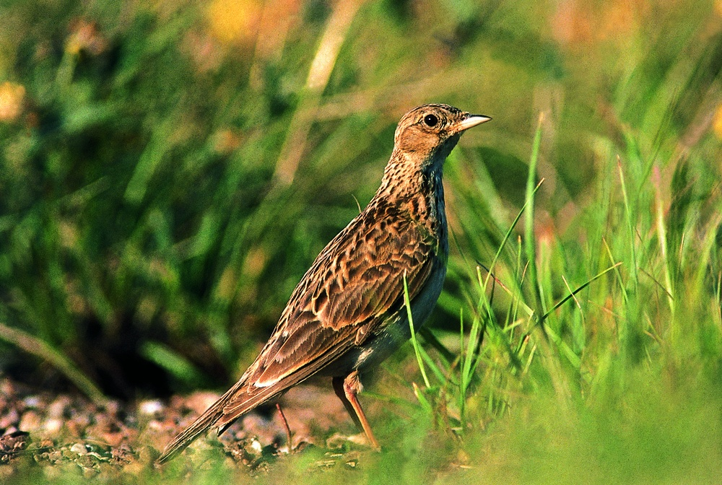
INP 8.08 Shema Zaplate neposejanih tal za poljskega škrjanca (POŠK)
Namen:
Pričakovani učinki izvajanja sheme:
- izboljšani gnezditveni in prehranjevalni pogoji za poljskega škrjanca.
Izvaja se na območjih pojavljanja poljskega škrjanca na območjih:
Ciljni ukrep za ohranjanje in izboljšanje stanja populacije poljskega škrjanca.
- postopno povečanje populacije zaradi večjega števila legel letno in večjega preživetja mladičev.
Goričko, Pomurska ravan, Dravsko-Ptujsko-Središko polje, Ljubljanska kotlina, Krško brežiško polje in Ljubljansko barje.

Slide 47
INP 8.08 Shema Zaplate neposejanih tal za poljskega škrjanca (POŠK)

Slide 48
INP 8.08 Shema Zaplate neposejanih tal za poljskega škrjanca (POŠK)
Shema spodbuja puščanje zaplat neposejanih tal na ornih zemljiščih zasajenimi s strnimi žiti, oljno ogrščico, deteljam, inkarnatko, lucerno ali deteljnotravno mešanico. Kmetijska rastlina mora biti glavni posevek v letu oddaje zahtevka.
na ornih zemljiščih je treba zagotoviti več zaplat neposejanih tal, ki morajo biti od roba ornega zemljišča oddaljene vsaj 5 m, če je med upravno preveritvijo zahtevkov POŠK ugotovljeno, da je zahtevek oddan za njivsko površino, ki je premajhna, da bi lahko nosilec KMG izpolnil ta pogoj , se v tem primeru zahtevek za shemo POŠK zavrne in se zanj uporabijo znižanja iz Priloge 10.«.
posamezna zaplata mora biti v velikosti najmanj 25 m2 in največ 100m2 in širine najmanj 2,5 metra,
razdalja med zaplatami mora biti na vse strani vsaj 10 m,
evidence niso potrebne,
zaplate morajo biti prisotne do spravila kmetijske rastline,
zaplata se lahko vzpostavi ob setvi zadevne KMRS ali mehansko (NE z FFS!) tudi kasneje vendar vsaj do 15. marca (do začetka obdobja vlaganja ZV) oziroma se lahko vzpostavi ob setvi (ki je izvedena po 15. marcu) tudi po 15. marcu, vendar najpozneje do 15. aprila tekočega leta.
Pogoji upravičenosti:

Slide 49
INP 8.08 Shema Zaplate neposejanih tal za poljskega škrjanca (POŠK)
Na ornem zemljišču velikosti do 0,5 ha mora biti vsaj ena zaplata neposejanih tal in za vsakega nadaljnjega 0,5 ha ena dodatna zaplata. Za plačilo se uporabi korekcijski faktor s katerim se ena zaplata neposejanih tal šteje za 0,5 ha.
Pogoji upravičenosti:
Primer:
Velikost kmet. parcele | Število potrebnih zaplat | Plačilo
0,3 ha | 1 | 30 €/ha
0,7 ha | 2 | 60 €/Ha
1 ha | 2 | 60€/ha
1,2 ha | 3 | 90 €/ha
1,53 ha | 4 | 120 €/Ha
1, 88 ha | 4 | 120€/ha,
….. | ….. | …..
Korekcijski faktor iz uredbe, ker je plačilo na hektar in ne na zaplato: Na kmetijski parceli, ki je posajena s z zadevno kmetijsko rastlino, mora biti na površini do vključno 0,5 ha kmetijske parcele prisotna ena zaplata neposejanih tal. Pri tem se za namen sheme uporabi korekcijski faktor, s katerim se ena zaplata neposejanih tal šteje za 0,5 ha. Pri uporabi korekcijskega faktorja se za 0,5 ha vedno šteje le ena zaplata neposejanih tal, neodvisno od števila zaplat na kmetijski parceli površine do 0,5 ha.
- Če bi kmet na npr 0,7 ha namesto potrebnih 2 zaplat zagotovil 3 zaplate to ne vpliva na višino plačila.
- Če bi na 0,7 ha zagotovil le eno zaplato, ustrezno izriše poligon in prejme plačilo le za eno zaplato. Ne rabi prijaviti vseh ornih površin v to shemo.

Slide 50
INP 8.09 Varstvo gnezd pribe (VGP)
Namen:
Rezultatska shema – varovanje najdenega gnezda na njivskih površinah.
Shema se izvaja na GERK z rabo:
Izvaja se na območjih:
1100 in 1161.
Dravsko-Ptujsko-Središko polje in
Ljubljansko barje

Slide 51
INP 8.09 Varstvo gnezd pribe (VGP)
Potek iskanja gnezd:
2. ko gnezdo najde sproči agenciji x,y koordinate gnezda,
3. agencija, sporoči x,y koordinate zadevni območni KSS:
4. kmetijski svetovalec skupaj z ornitologom obišče nosilca:
5. nosilec odda zahtevek za pribo po obisku KSS in ornitologa.
1. Na območjih iz prejšnjega diapozitiva bo ornitolog iskal gnezda,
(KGZS LJ in KGZS Ptuj ter lahko tudi KGZS MB (Občine Hoče-Slivnica, Rače in Starše)),
Nosilca seznanita z gnezdom, s pribo in pogoji upravičenosti sheme,

Slide 52
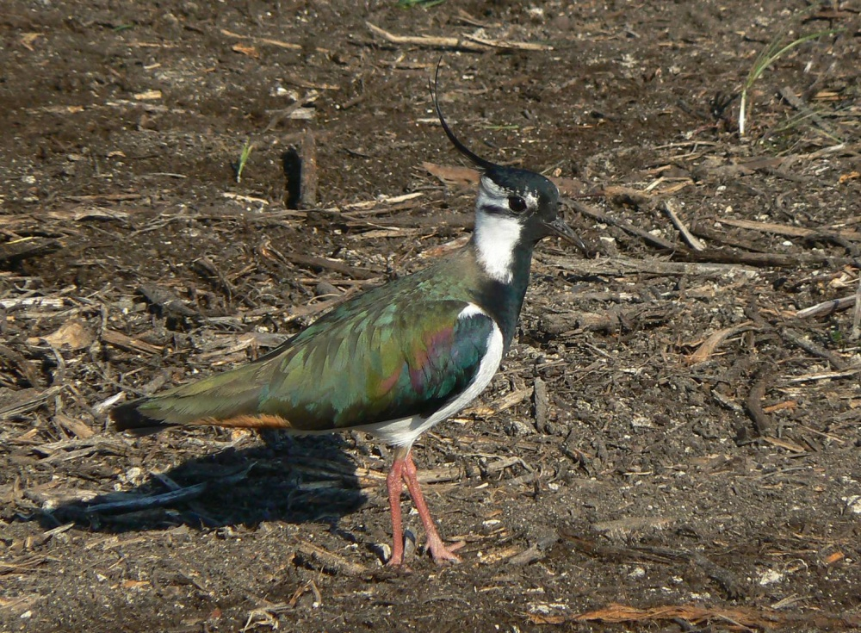
INP 8.09 Varstvo gnezd pribe (VGP)
Zahteve za izvajanje sheme so sledeče:
- gnezdo na njivi se označi s palicami,
- na označenem delu njive niso dovoljena nobena dela s traktorjem ali drugo mehanizacijo, ki bi lahko poškodovala gnezdo do 15. junija, ki omogoča uspešno gnezditev,
- v okolici gnezda lahko poteka normalna obdelava (ni predvidenih zahtev glede uporabe FFS),
- po 15. juniju je dovoljena normalna obdelava celotne njive (prej obvezno geotag photo,da je gnezdo do takrat bilo ohranjeno).

Slide 53
INP 8.09 Varstvo gnezd pribe (VGP)
Zahteve za izvajanje sheme so sledeče:
Nosilec mora posneti dve geografsko označeni fotografiji gnezda:
- Za namen sheme se uporabi korekcijski faktor s katerim se eno gnezdo šteje za 1 ha upravičene površine, ne glede na dejansko velikost kmetijske površine na kateri se gnezdo nahaja.
prva geografsko označena fotografija vidna vzpostavitev varovanja gnezda,
druga geografsko označena fotografija pa mora biti posneta na zadnji dan varovanja gnezda oziroma vsaj do 30. junija.

Slide 54
INP 8.10 Uporaba le organskih gnojil za zagotavljanje dušika v TN (OGNTN)
Shema se izvaja na GERK z vrstami rabe:
Zahteve za izvajanje sheme so sledeče:
V trajnih nasadih se za gnojenje z dušikom lahko uporabljajo samo organska gnojila, ki jih nosilec KMG lahko prevzame tudi z drugega kmetijskega gospodarstva,
kot izpolnjevanje zahteve se šteje tudi popolna opustitev gnojenja.
Nosilec KMG mora zagotoviti rabo GERK do dne, ki je kot zadnji določen za spremembe in umike zahtevkov v skladu z uredbo, ki ureja izvedbo intervencij kmetijske politike za leto oddaje zbirne vloge (15. november za leto 2024).
1221 – intenzivni sadovnjak, GERK z rabo 1211 – vinogradi, GERK z rabo 1230 – oljčniki.
Shema se ne izvaja na območju VVO_I_DR. Pri tem se za GERK, ki na območju VVO_I _DR leži vsaj z 1 ar površine, šteje, da v celoti leži na območju VVO_I_DR.
Dokazila za mineralna gnojila P in K (račun o nakupu in deklaracija / razvidno da ni uporabil N min.gnojila).
NA isti površni je možna kombinacija OGNTN in BIORAZTN.

Slide 55
INP 8.11 Ohranjanje biotske raznovrstnosti v trajnih nasadih - BIORAZTN
Shema se izvaja na GERK z vrstami rabe:
Zahteve sheme se izvajajo v treh kmetijskih praksah in sicer:
življenjski prostor za koristne organizme;
vzdrževanje medvrstnega prostora;
vzpostavitev cvetočega pasu.
Nosilec KMG mora izvajati vsaj dve od treh kmetijskih praks! na posamezen GERK na kmetijskem gospodarstvu z rabo GERK 1221, 1211 in 1230. Pri tem ne rabi v shemo vključiti vse GERKe z ustrezno rabo, tiste, ki pa vključi, pa mora na njih izvajati vsaj dve kmetijski praksi!
1221– intenzivni sadovnjak, GERK z rabo 1211 –vinogradi, GERK z rabo 1230 – oljčniki.

Slide 56
INP 8.11 Ohranjanje biotske raznovrstnosti v trajnih nasadih - BIORAZTN
Pri kmetijski praksi življenjski prostor za koristne organizme:
zagotovitev življenjskega prostora za koristne organizme, pod kar se štejejo:
Nosilec mora zagotoviti:
skalnjaki, hoteli za koristne organizme, drogovi za ujede, gnezdilnice za ptice (objavljena Navodila_shema BIORAZTN _kmetijska praksa_življenjski prostori za koristne organizme).
en življenjski prostor na GERK TN velikosti do 1 ha,
tri življenjske prostore na GERK TN velikosti od 1 do 5 ha in
vsaj štiri življenjske prostore na GERK TN velikosti trajnega nasada nad 5 ha.
Vzpostavljeni morajo biti najkasneje do zadnje dne za oddajo ZV (10.7. tekočega leta)
Če je življenjski prostor že bil vzpostavljen v okviru izvajanja kmetijske prakse v prejšnjih letih (pri tem se netopirnice ne upoštevajo, ker so se s spremembo uredbe v letu 2023 ukinile kot primeren življenjski prostor), se kot izpolnitev kmetijske prakse šteje tudi vzdrževanje življenjskega prostora, kar pomeni, da mora nosilec KMG zagotavljati, da je življenjski prostor v uporabnem stanju.
Življenjski prostor se lahko vzpostavi znotraj GERK ali ob zunanjem obodu GERK.
Življenjski prostori morajo biti enakomerno razporejeni po površini.

Slide 57
INP 8.11 Ohranjanje biotske raznovrstnosti v trajnih nasadih - BIORAZTN
Pri kmetijski vzdrževanje medvrstnega prostora mora mosilec:
izvajati košnjo ali mulčenje ali valjanje zelenega medvrstnega pasa, vendar istočasno samo v vsakem drugem medvrstnem prostoru.
Najkrajši možen čas med dvema mulčenjema ali košnjama ali valjanjema mora biti vsaj dva tedna (npr 1 in 3 vrsta se lahko ponovno kosi 28 dan).
14 dni pred obiranjem nasada se lahko istočasno mulči ali kosi ali valja vse medvrstne prostore.
Zatravljeni medvrstni prostor mora biti vzpostavljen vsaj do 15. aprila tekočega leta oziroma vsaj do 1. junija tekočega leta, če gre za trajni nasad, ki je bil v tekočem letu mlajši od dveh let oziroma se je v tekočem letu delno obnavljal.
V primeru enovrstnih teras v trajnih nasadih se brežine štejejo v medvrstni prostor, medtem ko se brežine v primeru dvovrstnih in večvrstnih teras v trajnih nasadih ne štejejo v medvrstni prostor, jih pa mora nosilec KMG vsaj dvakrat letno obdelati.
Za namen obvladovanja karantenskih škodljivih organizmov ali ob pojavu večjega števila škodljivih organizmov je dovoljeno pokositi, mulčiti ali valjati zeleni medvrsten prostor izven zahtevanega roka, da se omogoči varen nanos fitofarmacevtskih sredstev (se označi v evidenci o delovnih opravilih).

Slide 58
INP 8.11 Ohranjanje biotske raznovrstnosti v trajnih nasadih - BIORAZTN
Pri kmetijski praksi vzpostavitev cvetočega pasu:
Cvetoči pas se vzpostavi s setvijo na notranjem ali zunanjem obodu GERK tako, da je do 1. junija že viden zeleni pokrov zadevnih kmetijskih rastlin. Cvetoči pas se lahko zagotovi v več delih, ki ne smejo biti manjši od 25 m², v skupni izmeri pa morajo dosegati vsaj 5 % površine GERK z zahtevkom. Cvetoči pas ne sme biti košen ali mulčen ali valjan vsaj do 15. avgusta tekočega leta.
Cvetoči pas predstavlja vsaj 5 % površine trajnega nasada. Ga nosilec ne izriše posebej na geoprostorskem obrazcu – kontrola na kraju samem naredi izmero.
Za cvetoči pas za 2023 se upoštevajo medovite KMRS in metuljnice (šifrant, lahko je mešanica ali samostojna KMRS oziroma se lahko vzpostavi tudi s setvijo mešanice drugih cvetočih rastlin, če je hkrati v tej mešanici kot prevladujoča prisotna vsaj ena izmed kmetijskih rastlin, ki so za to shemo opredeljene v šifrantu vrst oziroma skupin kmetijskih rastlin in pomoči).
BIORAZTN se lahko kombinira z OGNTN.
Le na robu TN, znotraj TN ni dovoljen, zaradi uporabe FFS (nevarno za koristne organizme).
Cvetoči pas je lahko vzpostavljen tudi na robu soležnega GERK, če je ta pripisan nosilcu kmetijskega gospodarstva, ki odda zahtevek za shemo BIORAZTN in hkrati GERK ni vključen v shemo BIORAZTN. Cvetoči pas mora biti vzpostavljen na tistem robu soležnega GERK, ki je v stiku z GERK, ki bo vključen v shemo.

Slide 59
INP 8.11 Ohranjanje biotske raznovrstnosti v trajnih nasadih – BIORAZTN (delovna verzija do objave)
Šifrant KMRS za cvetoči pas:
Upravičene rastline za plačilo BIORAZTN cvetoči pas
abesinska gizotija
ajda
aleksandrijska detelja
bela gorjušica
detelja
facelija
grahor
grašica (jara)
inkarnatka
krmna ogrščica (jara)
krmna ogrščica (ozimna)
krmna repica (jara)
krmna repica (ozimna)
krmni bob
krmni grah (jari)
krmni grah (ozimni)
lan
lucerna
navadna nokota
oljna buča
oljna ogrščica (jara)
oljna ogrščica (ozimna)
oljna redkev
oljna repica
perzijska detelja
riček
rjava indijska gorčica
soja
sončnice
volčji bob

Slide 60
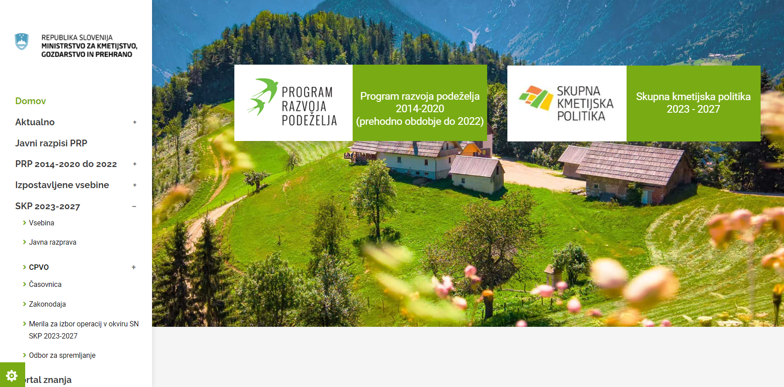
HVALA ZA POZORNOST.

